Slide 1


CHỦ ĐỀ
4
TIẾT 1

Slide 2

01

Slide 3
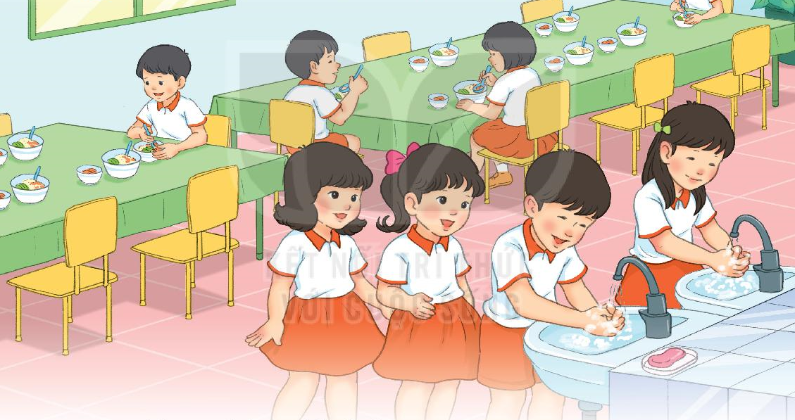
1
Quan sát tranh các bạn đang rửa tay
b. Em thường rửa tay khi nào?
a. Vì sao các bạn phải rửa tay?
Notes:
a. Các bạn phải rửa tay vì trên tay có dính các vi khuẩn có hại khi chúng ta cầm, nắm các đồ vật khác. Phải rửa tay thì mới làm sạch các vi khuẩn đó, giúp bảo vệ cơ thể luôn khỏe mạnh.
b. Em thường rửa tay trước khi ăn, sau khi cầm, nắm các đồ vật có bụi bẩn.

Slide 4

02

Slide 5
2
Rửa tay trước khi ăn
ĐỌC
Vi trùng có ở khắp nơi. Nhưng chúng ta không nhìn thấy được bằng mắt thường. Khi tay tiếp xúc với đồ vật, vi trùng dính vào tay. Tay cầm thức ăn, vi trùng từ tay theo thức ăn đi vào cơ thể. Do đó, chúng ta có thể mắc bệnh.
Để phòng bệnh, chúng ta phải rửa tay trước khi ăn. Cần rửa tay bằng xà phòng với nước sạch. (Nguyên Vũ)

Slide 6
Rửa tay trước khi ăn
Vi trùng có ở khắp nơi. Nhưng chúng ta không nhìn thấy được bằng mắt thường. Khi tay tiếp xúc với đồ vật, vi trùng dính vào tay. Tay cầm thức ăn, vi trùng từ tay theo thức ăn đi vào cơ thể. Do đó, chúng ta có thể mắc bệnh.
Để phòng bệnh, chúng ta phải rửa tay trước khi ăn. Cần rửa tay bằng xà phòng với nước sạch.
(Nguyên Vũ)
Vi trùng
phòng bệnh
xà phòng
nước
sạch

Slide 7
Từ khó
vi trùng
phòng bệnh
xà phòng
nước sạch

Slide 8
1
2
vi trùng
phòng bệnh
sinh vật rất nhỏ, có khả năng gây bệnh
ngăn ngừa để không bị bệnh

Slide 9
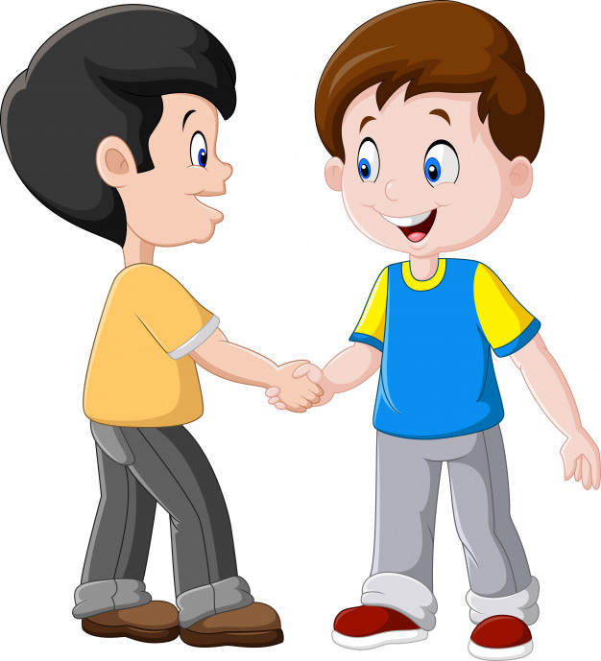
mắc bệnh
tiếp xúc
chạm vào nhau
bị một bệnh nào đó

Slide 10
Rửa tay trước khi ăn
Chia câu
Vi trùng có ở khắp nơi. Nhưng chúng ta không nhìn thấy được bằng mắt thường. Khi tay tiếp xúc với đồ vật, vi trùng dính vào tay. Tay cầm thức ăn, vi trùng từ tay theo thức ăn đi vào cơ thể. Do đó, chúng ta có thể mắc bệnh.
Để phòng bệnh, chúng ta phải rửa tay trước khi ăn. Cần rửa tay bằng xà phòng với nước sạch.
(Nguyên Vũ)
1
2
3
4
5
6
7

Slide 11
Đọc nối tiếp câu lần 1
Rửa tay trước khi ăn
Vi trùng có ở khắp nơi. Nhưng chúng ta không nhìn thấy được bằng mắt thường. Khi tay tiếp xúc với đồ vật, vi trùng dính vào tay. Tay cầm thức ăn, vi trùng từ tay theo thức ăn đi vào cơ thể. Do đó, chúng ta có thể mắc bệnh.
Để phòng bệnh, chúng ta phải rửa tay trước khi ăn. Cần rửa tay bằng xà phòng với nước sạch.
(Nguyên Vũ)
1
2
3
4
5
6
7

Slide 12

Tay cầm thức ăn, vi trùng từ tay theo thức ăn đi vào cơ thể.
Để phòng bệnh, chúng ta phải rửa tay trước khi ăn.

Slide 13
Đọc nối tiếp câu lần 2
Rửa tay trước khi ăn
Vi trùng có ở khắp nơi. Nhưng chúng ta không nhìn thấy được bằng mắt thường. Khi tay tiếp xúc với đồ vật, vi trùng dính vào tay. Tay cầm thức ăn, vi trùng từ tay theo thức ăn đi vào cơ thể. Do đó, chúng ta có thể mắc bệnh.
Để phòng bệnh, chúng ta phải rửa tay trước khi ăn. Cần rửa tay bằng xà phòng với nước sạch.
(Nguyên Vũ)
1
2
3
4
5
6
7

Slide 14


Chia đoạn
Rửa tay trước khi ăn
Vi trùng có ở khắp nơi. Nhưng chúng ta không nhìn thấy được bằng mắt thường. Khi tay tiếp xúc với đồ vật, vi trùng dính vào tay. Tay cầm thức ăn, vi trùng từ tay theo thức ăn đi vào cơ thể. Do đó, chúng ta có thể mắc bệnh.
Để phòng bệnh, chúng ta phải rửa tay trước khi ăn. Cần rửa tay bằng xà phòng với nước sạch.
(Nguyên Vũ)

Slide 15
Đọc nối tiếp đoạn
Rửa tay trước khi ăn
Vi trùng có ở khắp nơi. Nhưng chúng ta không nhìn thấy được bằng mắt thường. Khi tay tiếp xúc với đồ vật, vi trùng dính vào tay. Tay cầm thức ăn, vi trùng từ tay theo thức ăn đi vào cơ thể. Do đó, chúng ta có thể mắc bệnh.
Để phòng bệnh, chúng ta phải rửa tay trước khi ăn. Cần rửa tay bằng xà phòng với nước sạch.
(Nguyên Vũ)

Slide 16
Đọc toàn bài
Rửa tay trước khi ăn
Vi trùng có ở khắp nơi. Nhưng chúng ta không nhìn thấy được bằng mắt thường. Khi tay tiếp xúc với đồ vật, vi trùng dính vào tay. Tay cầm thức ăn, vi trùng từ tay theo thức ăn đi vào cơ thể. Do đó, chúng ta có thể mắc bệnh.
Để phòng bệnh, chúng ta phải rửa tay trước khi ăn. Cần rửa tay bằng xà phòng với nước sạch.
(Nguyên Vũ)

Slide 17
CHỦ ĐỀ
4
TIẾT 2

Slide 18

03

Slide 19
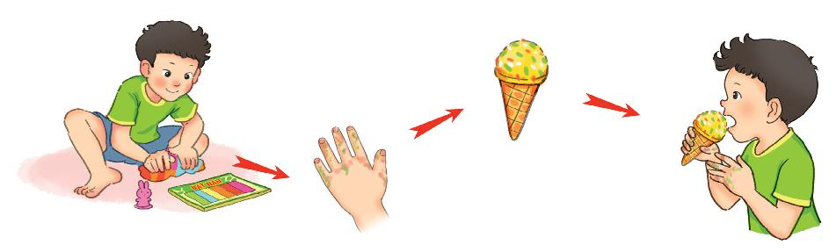
Rửa tay trước khi ăn
Vi trùng có ở khắp nơi. Nhưng chúng ta không nhìn thấy được bằng mắt thường. Khi tay tiếp xúc với đồ vật, vi trùng dính vào tay. Tay cầm thức ăn, vi trùng từ tay theo thức ăn đi vào cơ thể. Do đó, chúng ta có thể mắc bệnh.
Để phòng bệnh, chúng ta phải rửa tay trước khi ăn. Cần rửa tay bằng xà phòng với nước sạch.
a. Vi trùng đi vào cơ thể con người bằng cách nào?

Slide 20
Rửa tay trước khi ăn
Vi trùng có ở khắp nơi. Nhưng chúng ta không nhìn thấy được bằng mắt thường. Khi tay tiếp xúc với đồ vật, vi trùng dính vào tay. Tay cầm thức ăn, vi trùng từ tay theo thức ăn đi vào cơ thể. Do đó, chúng ta có thể mắc bệnh.
Để phòng bệnh, chúng ta phải rửa tay trước khi ăn. Cần rửa tay bằng xà phòng với nước sạch.
b. Để phòng bệnh chúng ta phải làm gì?

Slide 21
Rửa tay trước khi ăn
Vi trùng có ở khắp nơi. Nhưng chúng ta không nhìn thấy được bằng mắt thường. Khi tay tiếp xúc với đồ vật, vi trùng dính vào tay. Tay cầm thức ăn, vi trùng từ tay theo thức ăn đi vào cơ thể. Do đó, chúng ta có thể mắc bệnh.
Để phòng bệnh, chúng ta phải rửa tay trước khi ăn. Cần rửa tay bằng xà phòng với nước sạch.
c. Cần rửa tay như thế nào cho đúng?

Slide 22


Slide 23

04

Slide 24
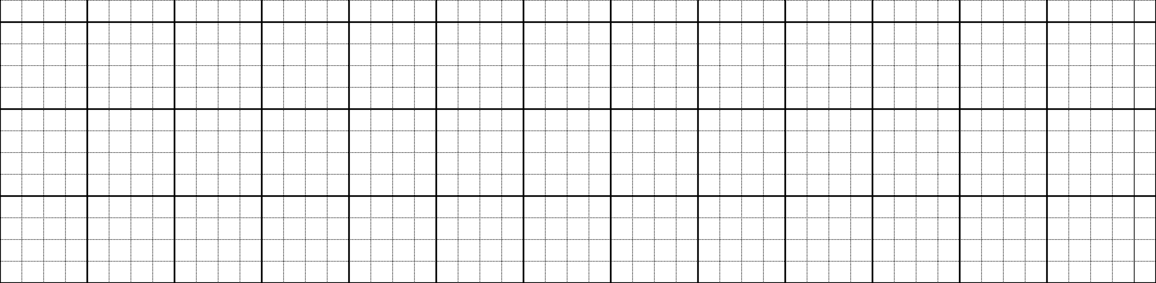
4
Viết vào vở câu trả lời cho câu hỏi b ở mục 3
b. Để phòng bệnh, chúng ta phải (…).
Để ιŜg χϚζ, εúng Ǉa ιải ǟửa Ǉay Ǉrưϐ
δi ăn.
Cần chú ý gì khi viết chữ đầu câu?
Cuối câu có dấu gì?
Khoảng cách giữa các chữ như thế nào?
Notes:
GV hướng dẫn hs đồ chữ hoa N. GV hỏi để khai thác cho HS hiểu kĩ thuật viết (chữ đầu câu viết hoa, cuối câu có dấu chấm, khoảng cách các chữ bằng 1 con chữ o…)

Slide 25
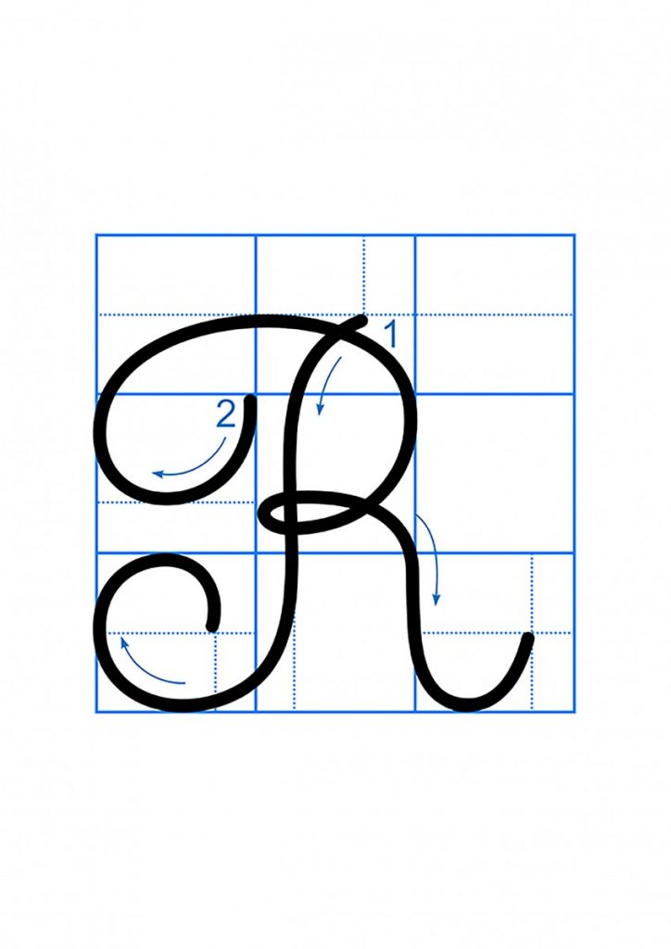
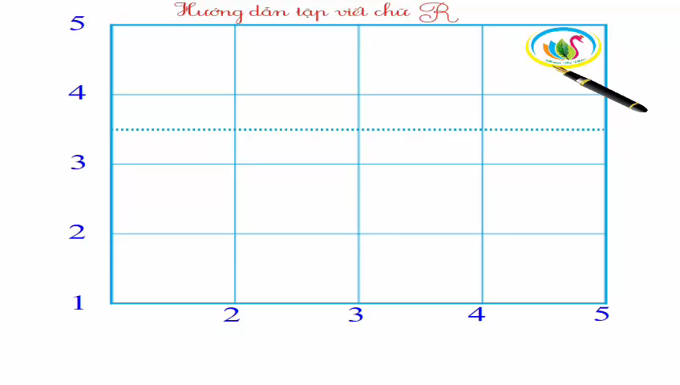

Slide 26
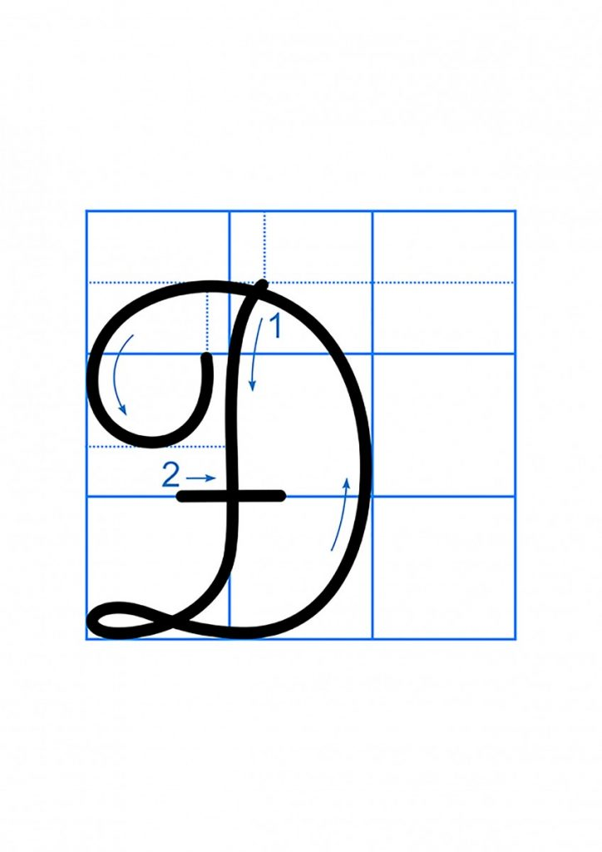

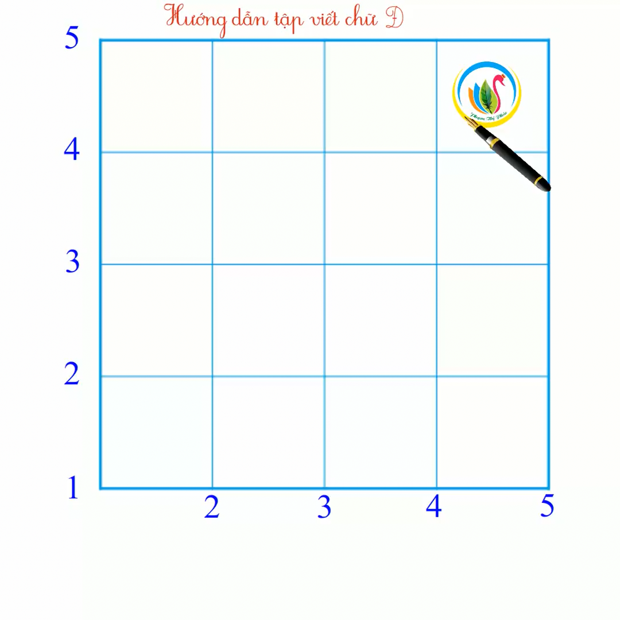

Slide 27
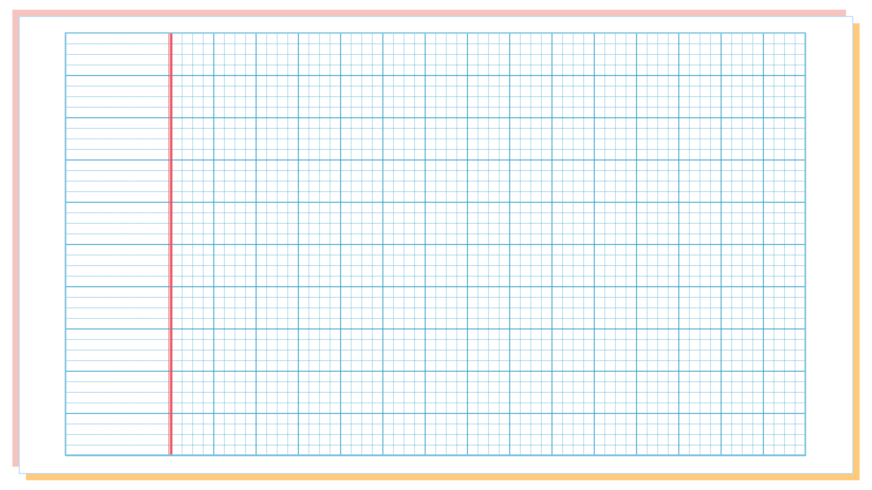
5 ô
TΗĞng VΗİt
4 ô
Rửa tay Ǉrưϐ khi ăn
4.
Để ιŜg χϚζ, εúng Ǉa ιải ǟửa Ǉay Ǉrưϐ
δi ăn.

Slide 28
4
Viết vào vở câu trả lời cho câu hỏi b ở mục 3
b. Để phòng bệnh, chúng ta phải (…).
Để ιŜg χϚζ, εúng Ǉa ιải ǟửa Ǉay Ǉrưϐ
δi ăn.
Cần chú ý gì khi viết chữ đầu câu?
Cuối câu có dấu gì?
Khoảng cách giữa các chữ như thế nào?
Notes:
GV hướng dẫn hs đồ chữ hoa N. GV hỏi để khai thác cho HS hiểu kĩ thuật viết (chữ đầu câu viết hoa, cuối câu có dấu chấm, khoảng cách các chữ bằng 1 con chữ o…)

Slide 29
5 ô
TΗĞng VΗİΙ
4 ô
Rửa tay trước khi ăn
4.
Để ιŜg χϚζ, εúng Ǉa ιải ǟửa Ǉay Ǉrưϐ
δi ăn.

